Slide 1
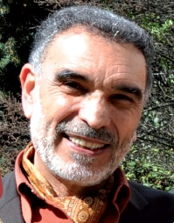
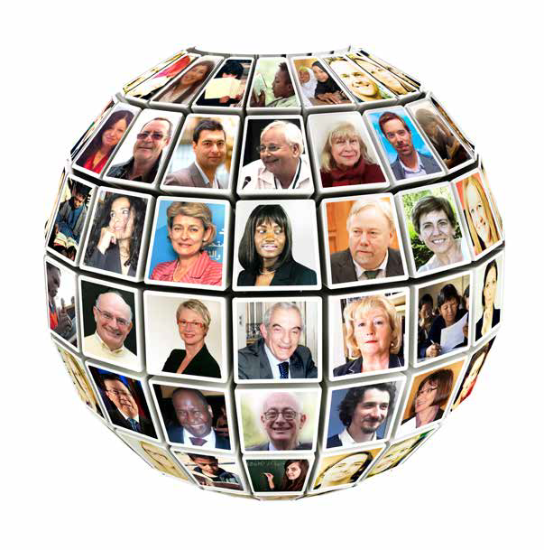
Khaled ROUMO (France-Syrie)
Chercheur, écrivain et poète
Spécialiste du dialogue des cultures et des religions

